Slide 1




DESIGN
2024
人工智能题库数据管理系统项目展示
小组信息
汇报小组：通宵达旦小组
队长：孔德嵘
队员：蔡沅宏、黄明洲、刘家骥
专业：计算机科学与技术
汇报人
蔡沅宏
2024.12.24
Notes:
DESIGN汇报人AiPPT时间20XX.XX20XX人工智能学院OJ网站项目展示

Slide 2
CONTENTS
2024
1.
项目概述
3.
项目亮点
2.
项目功能模块
4.
项目成果
Notes:
CONTENTS202X1.2.3.4.项目概述项目功能模块项目亮点项目成果

Slide 3

01
DESIGN
项目概述
DESIGN
POWERPOINT
Notes:
DESIGNDESIGNPOWERPOINT01项目概述

Slide 4

项目简介
项目背景与目标
本次项目主题要求为人工智能。在计算机学院OJ系统和上学期人智平台的启发下，我们小组做了一个人工智能代码提交的平台，该人工智能题库数据管理系统旨在提供一个功能强大、易于使用的编程实践平台，方便学生看题做题，方便拥有后台权限的老师能够清晰看到学生题目完成情况。
项目特色
本项目的特色在于采用多种技术手段，确保实现更优的效果。项目结构清晰，前后台分离，极大地方便了后期的维护与扩展。小组成员从零起步，通力合作，成功完成了整个项目的设计与开发。数据库设计合理，数据表内容详尽且有条理。前端页面简洁易用，交互功能完善流畅，能够有效提升用户体验；后台系统通过数据可视化技术，展现了强大的数据分析能力，且与数据库的交互性能优异，保证了数据的实时性和准确性。
Notes:
人工智能学院在线判题系统（OJ，Online Judge）旨在为学院师生提供一个功能强大、易于使用的编程实践平台。该平台通过模拟编程竞赛环境，帮助学生们在编码实践中提升技能，同时也为教师提供了一个有效的作业发布和自动评分工具。项目背景与目标项目简介本项目特色在于其高度集成和自动化的特性，能够大幅度提升编程学习的效率与乐趣。项目特色

Slide 5





技术架构
技术选型
本项目采用了当前流行的技术栈，包括Node.js、Vue.js、Yii2框架和MySQL数据库，确保了系统的前沿性、高效性和稳定性。
技术优势
采用Node.js作为登录以及前台页面的后端技术，保证了高并发下的性能；Vue.js的前端框架使得前台界面交互更加流畅；基于Yii2框架的后台开发提升了系统的开发效率和与数据库交互的安全性，确保了数据展示的稳定性和可靠性。MySQL作为数据库，则提供了可靠的数据存储和查询服务。
Notes:
本项目采用了当前流行的技术栈，包括Node.js、Vue.js、Yii2框架和MySQL数据库，确保了系统的前沿性、高效性和稳定性。技术选型技术架构采用Node.js作为登录页面的后端技术，保证了高并发下的性能；Vue.js的前端框架使得界面交互更加流畅；Yii2框架的后端开发则提升了系统的开发效率和安全性；MySQL作为数据库，则提供了可靠的数据存储和查询服务。技术优势

Slide 6
项目分工
团队构成
分工细节
本项目团队由四名成员组成，成员均为2022级计算机学院计算机科学与技术专业本科生。
团队的主要职责包括前后台的前端界面设计与实现、后端逻辑处理以及数据库的设计与维护。每位成员在项目中都发挥了自己的技术特长，协作高效，共同推动了项目的顺利完成。
详细分工：
组长孔德嵘负责数据库搭建和login页面，并实现页面重定向逻辑。
组员刘家骥与组长孔德嵘负责实现前台设计、题目展示和提交逻辑处理。
组员蔡沅宏和组员黄明洲负责实现后台设计、数据可视化展示和增删改查逻辑处理。
组员蔡沅宏负责完成项目展示ppt；
组长孔德嵘负责完成部署文档和设计文档；
组员刘家骥负责完成需求文档和实现文档；
组员黄明洲负责完成用户手册。
Notes:
团队构成项目团队由四名成员组成，分别负责前端的界面设计与实现、后端的逻辑处理以及数据库的设计与维护。项目分工分工细节前端开发人员负责用户界面的设计与实现，以及与后端的数据交互；后端开发人员则负责核心业务逻辑的处理和数据库的接口对接。

Slide 7
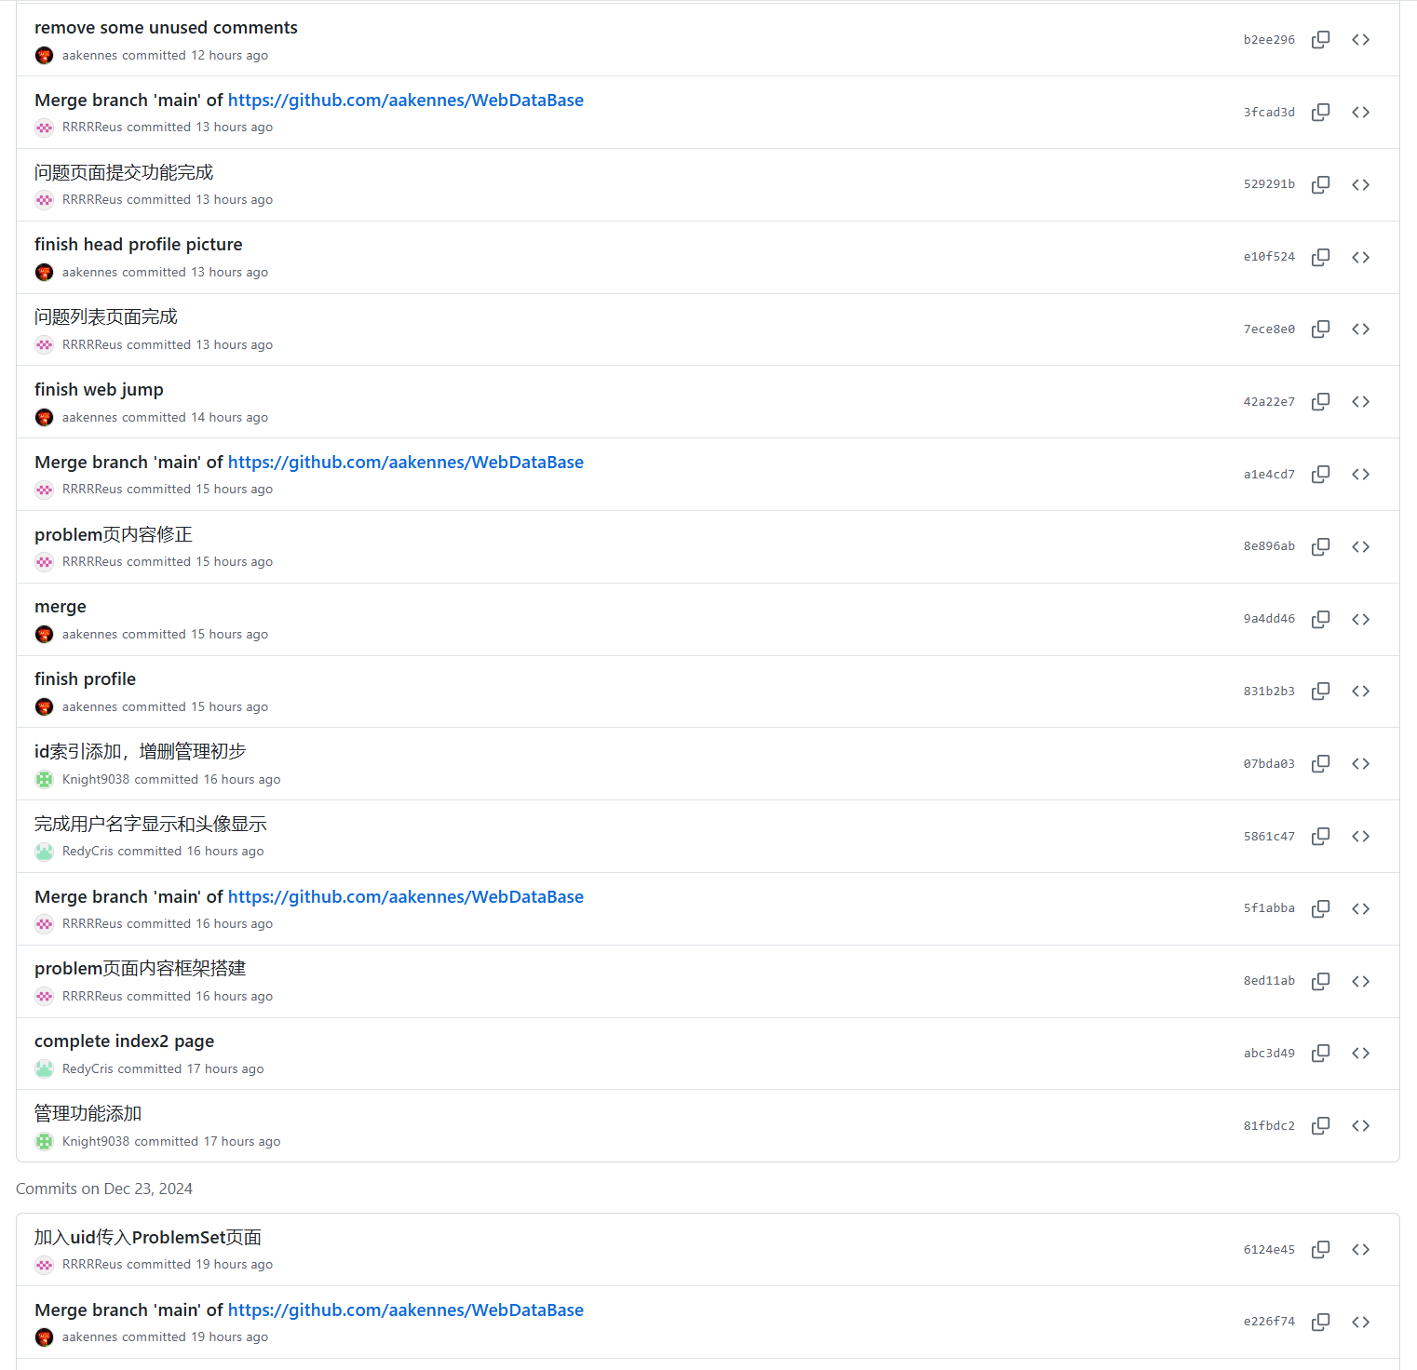
项目工作量
01
02
开发周期
工作量统计
从项目启动调研、确认框架到完成，整个开发周期历时约两周，团队成员投入了大量的时间和精力。
本次项目的工作量较大，从搜集数据搭建新数据库，搭建前台、搭建后台，前后台前端设计，到后台后端与数据库交互实现可视化，项目内容较为繁琐。
小组利用git实现代码版本控制，GitHub的项目仓库中记录了详尽的commit历史。
Notes:
0102从项目启动到完成，整个开发周期历时数月，团队成员投入了大量的时间和精力。开发周期项目工作量GitHub的项目仓库中记录了详尽的commit历史，每个成员的工作量都可以通过commit数量和代码改动来量化。工作量统计

Slide 8
02
DESIGN
项目功能模块
DESIGN
POWERPOINT
Notes:
DESIGNDESIGNPOWERPOINT02项目功能模块

Slide 9
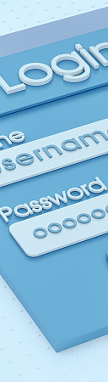


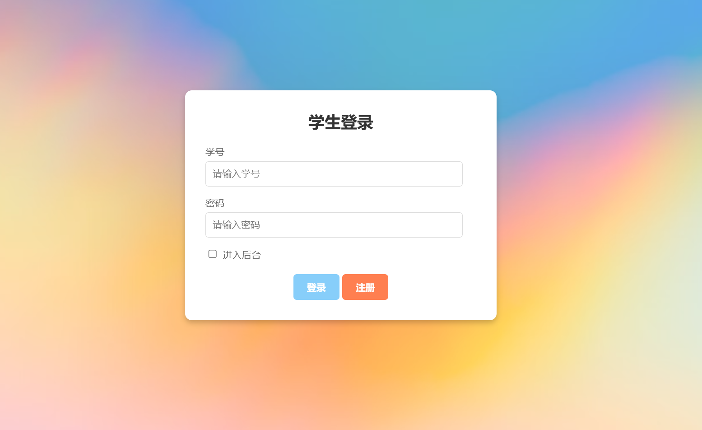
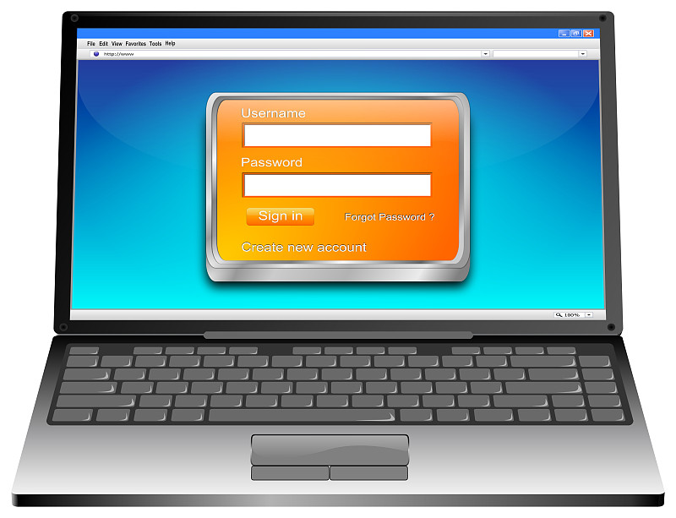
登录页面
登录逻辑实现
使用Node.js实现的登录页面，通过安全的用户认证机制，确保了用户数据的安全。同时严格管控用户权限，严格限制没有后台权限的user无法进入后台。
用户认证流程
用户认证流程设计合理，允许所有注册过的用户进入前台，允许拥有后台权限的用户进入后台，并通过页面重定向实现跳转。
Notes:
使用Node.js实现的登录页面，通过安全的用户认证机制，确保了用户数据的安全。登录逻辑实现登录页面用户认证流程设计合理，通过加密传输和验证码机制，有效防止了恶意登录和密码破解。用户认证流程

Slide 10
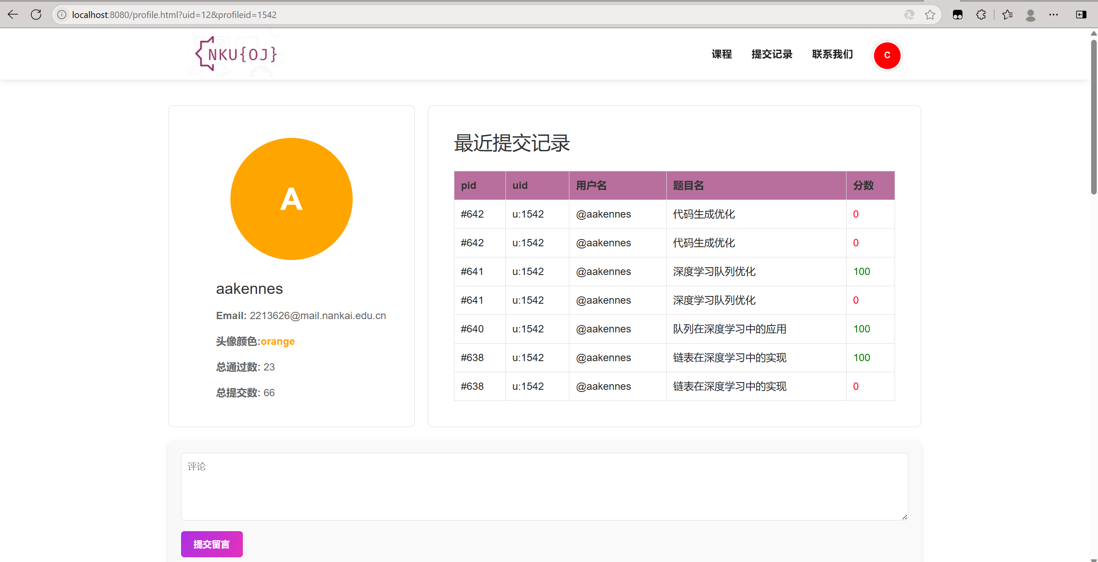
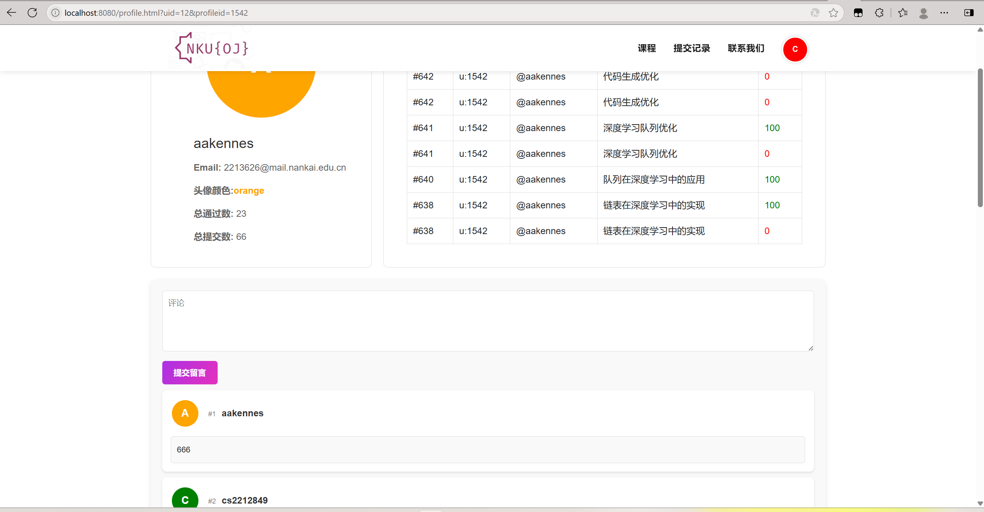
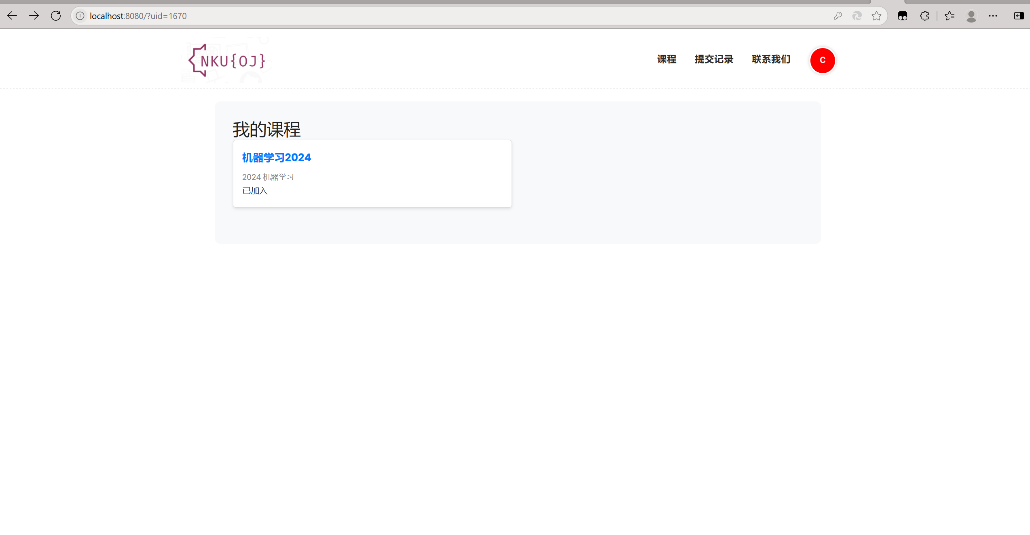
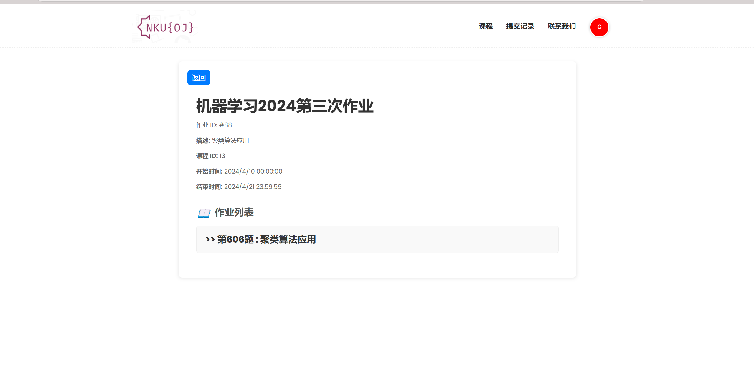
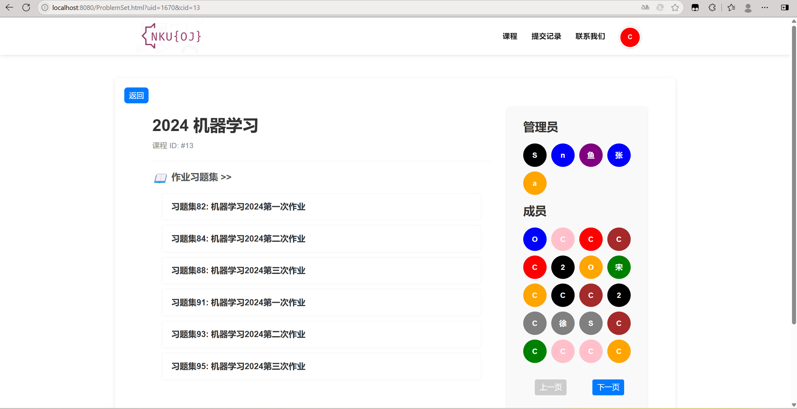
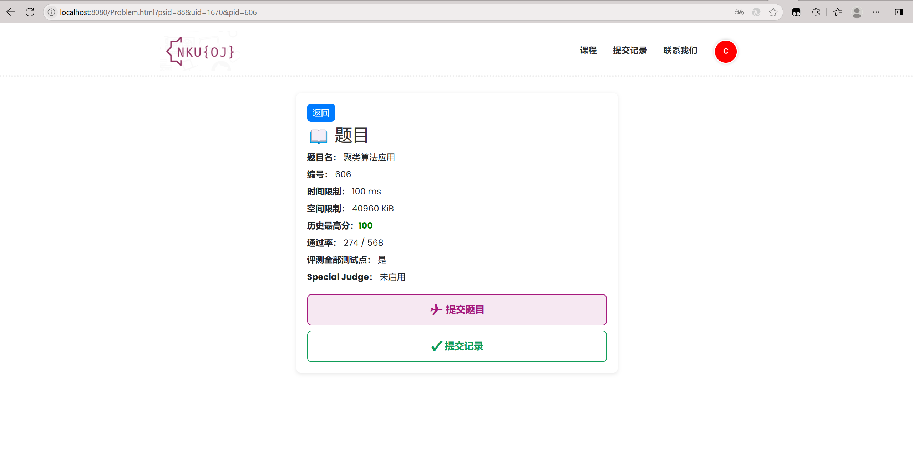
前台界面
用户交互设计
前台界面采用Vue.js框架开发，实现了直观、友好的用户交互设计。
功能模块实现
前台包含题目列表、提交记录查看等多个功能模块，为用户提供了全方位的编程实践体验。
Notes:
用户交互设计前台界面采用Vue.js框架开发，实现了直观、友好的用户交互设计。前台界面功能模块实现前台包含题目列表、在线编程环境、提交记录查看等多个功能模块，为用户提供了全方位的编程实践体验。

Slide 11
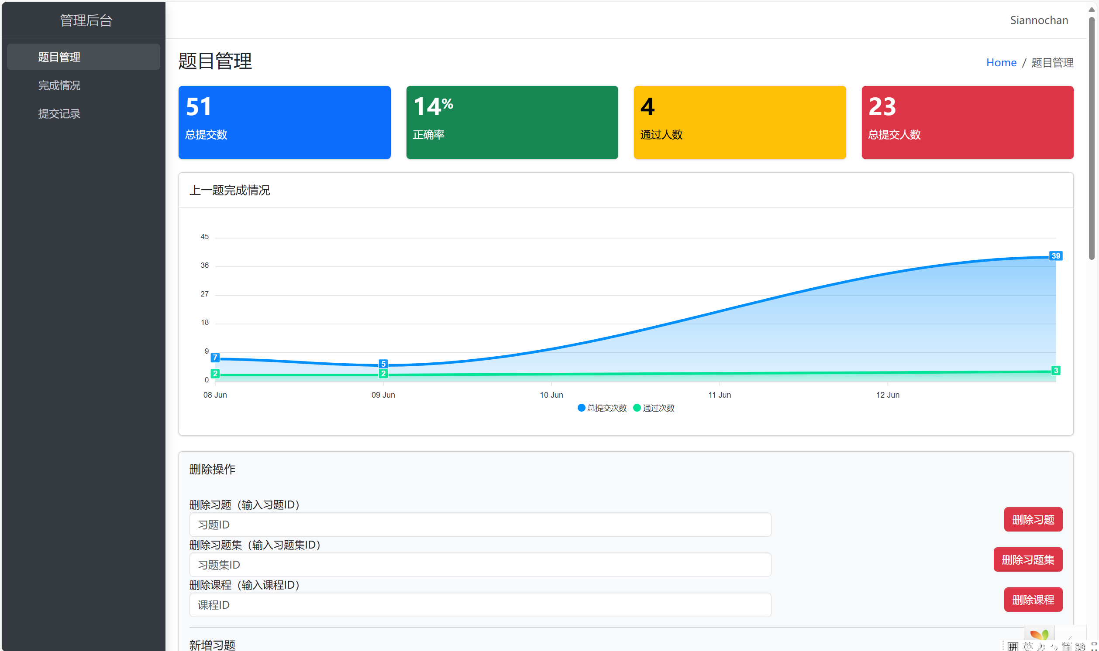
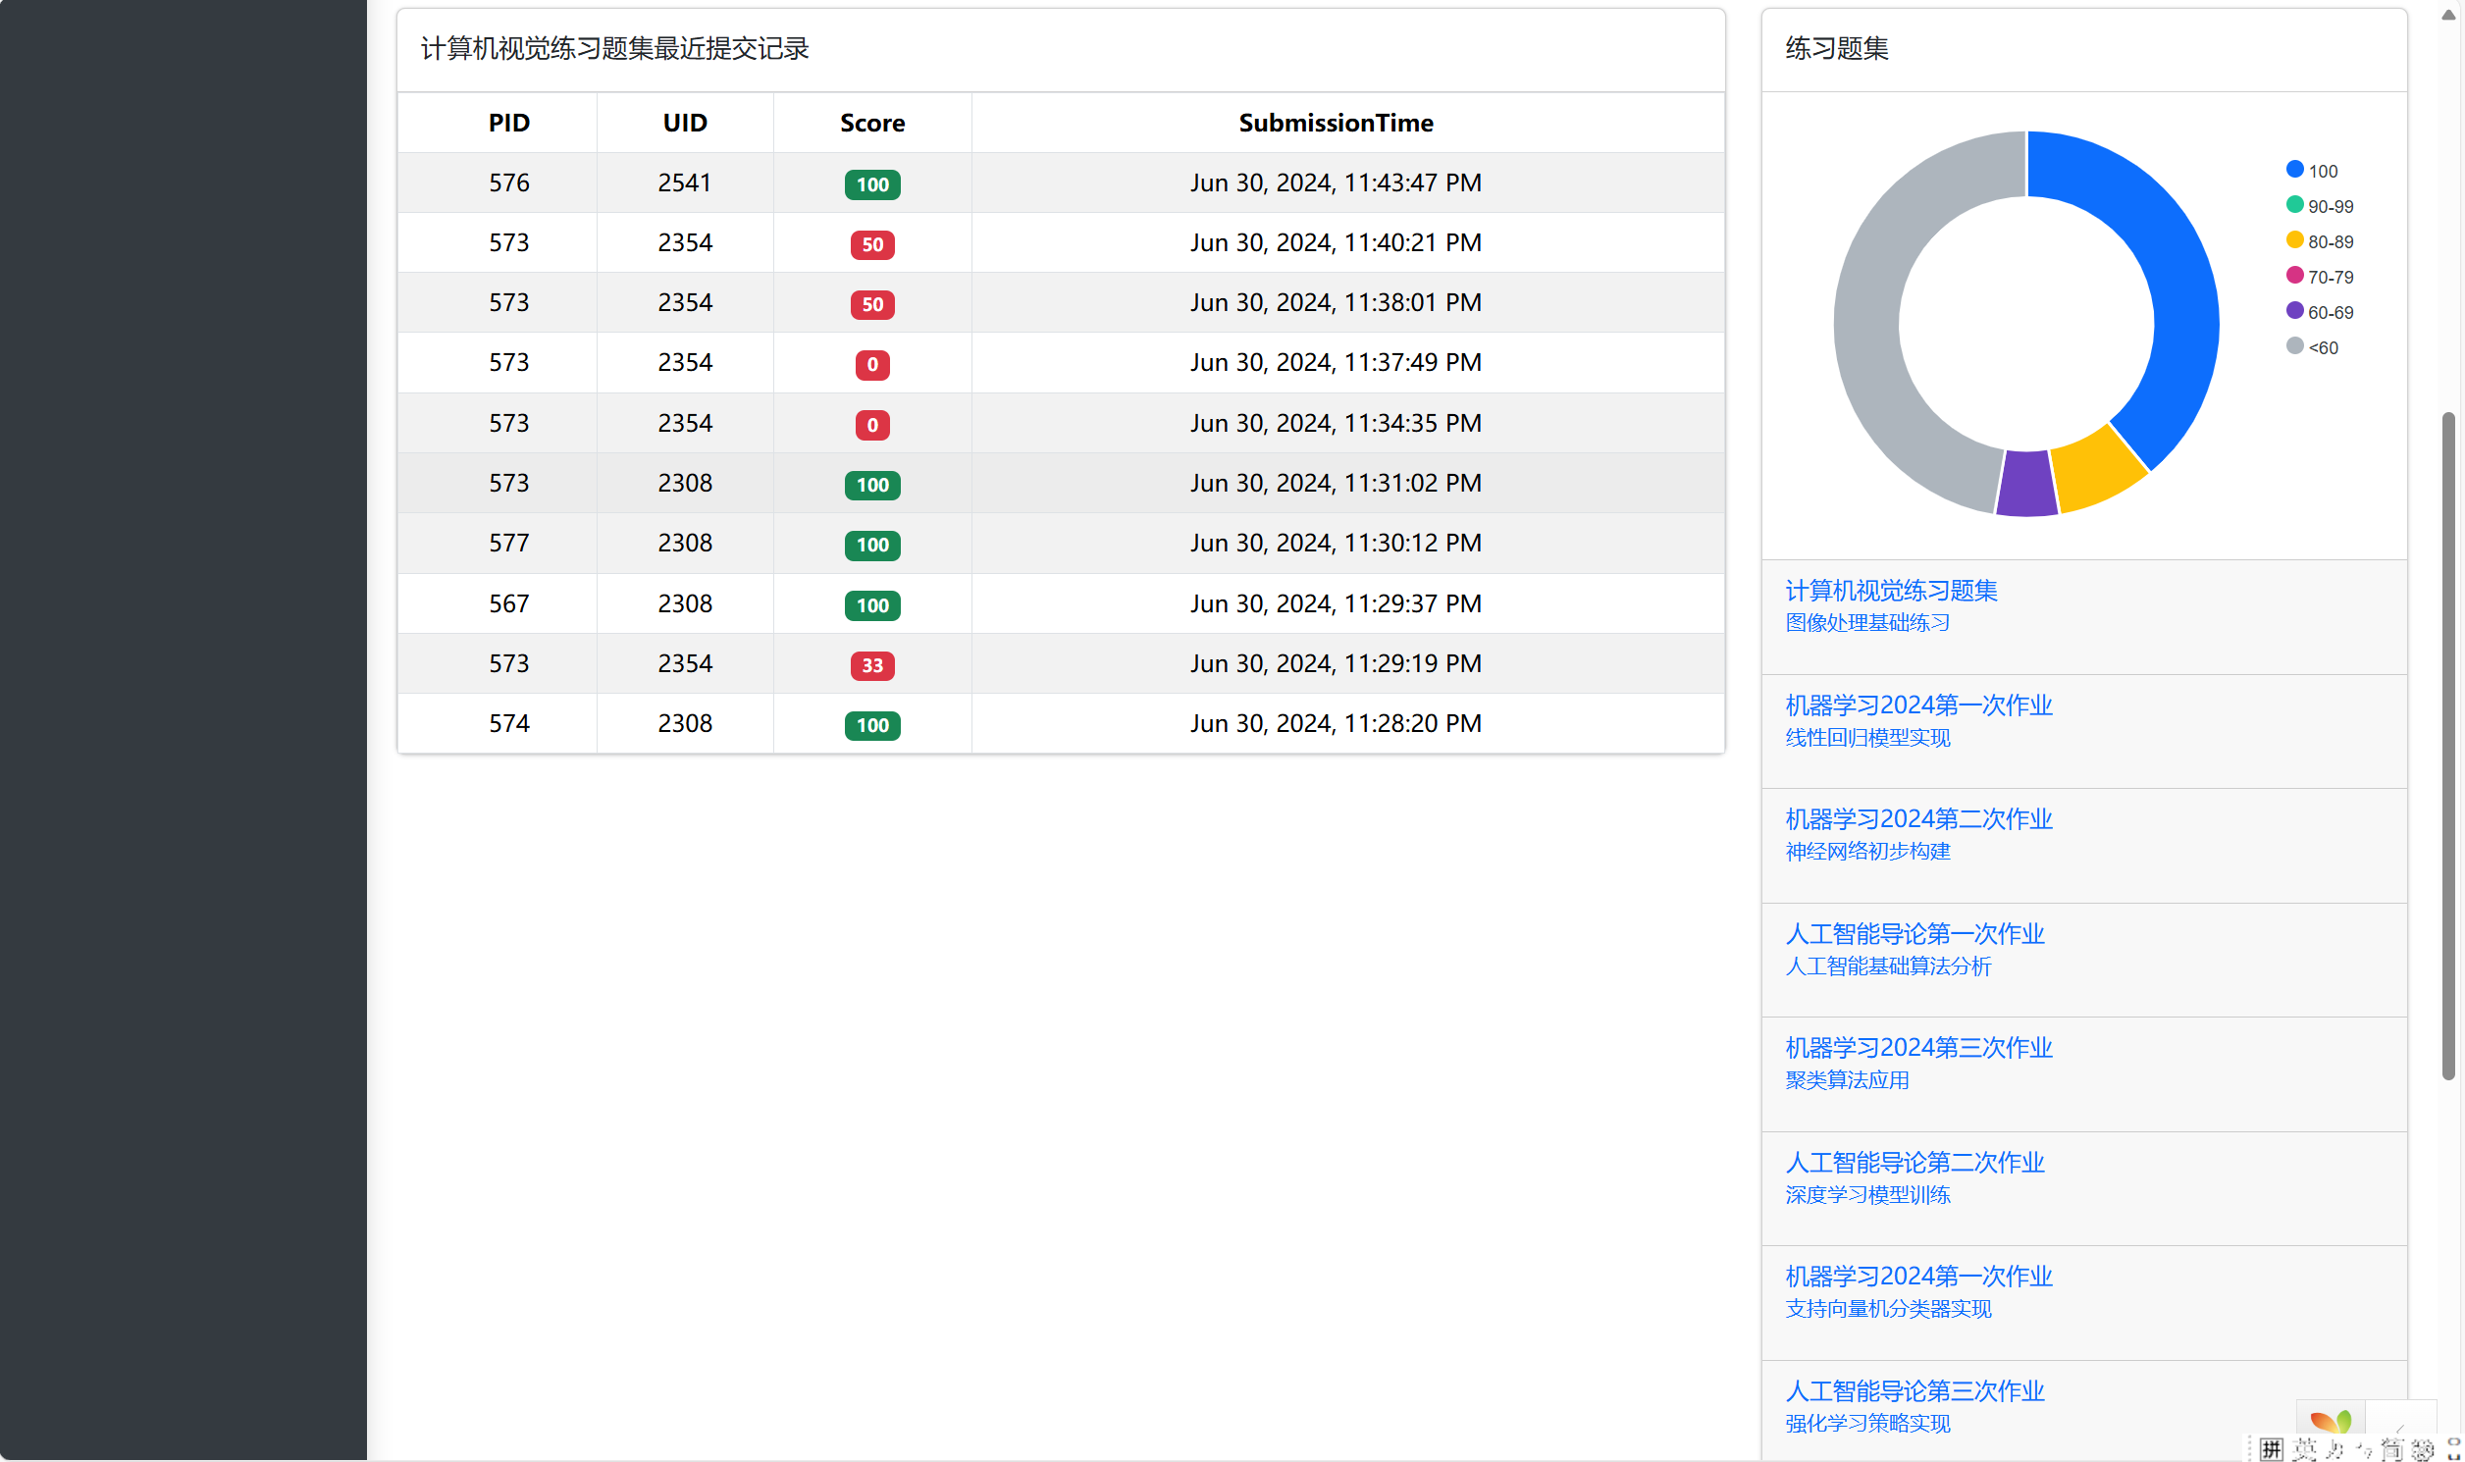
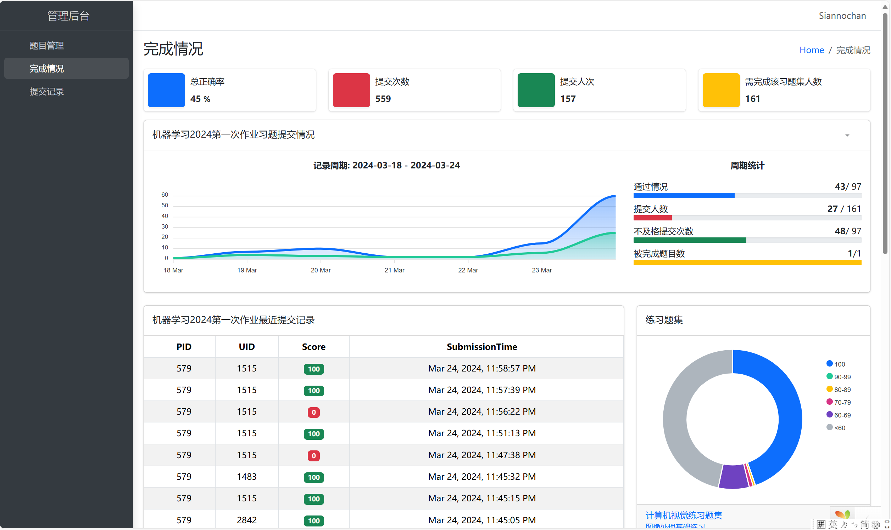
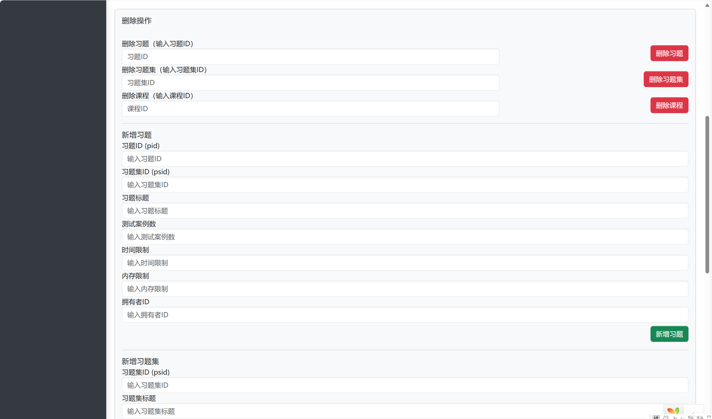
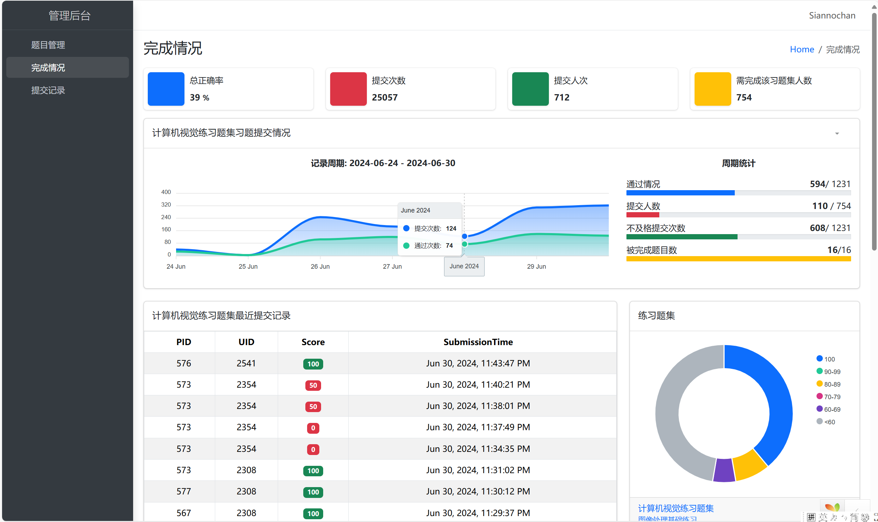
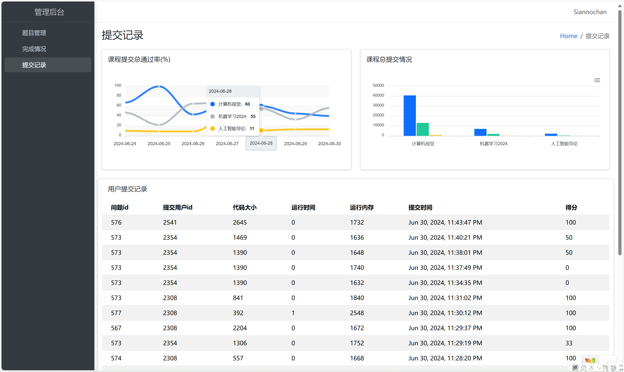
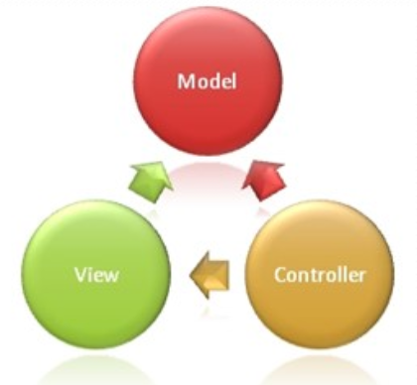
后台管理
管理界面
后台管理界面基于Yii2框架开发，提供了题目管理、用户管理、数据统计等管理功能。
业务逻辑处理
后台负责统计用户提交的代码的情况，与数据库交互，展现数据，以及实现增删改查等核心业务逻辑。
Notes:
管理界面后台管理界面基于Yii2框架开发，提供了题目管理、用户管理、数据统计等管理功能。后台管理业务逻辑处理后台负责处理用户提交的代码，与数据库交互，以及实现自动评分等核心业务逻辑。

Slide 12
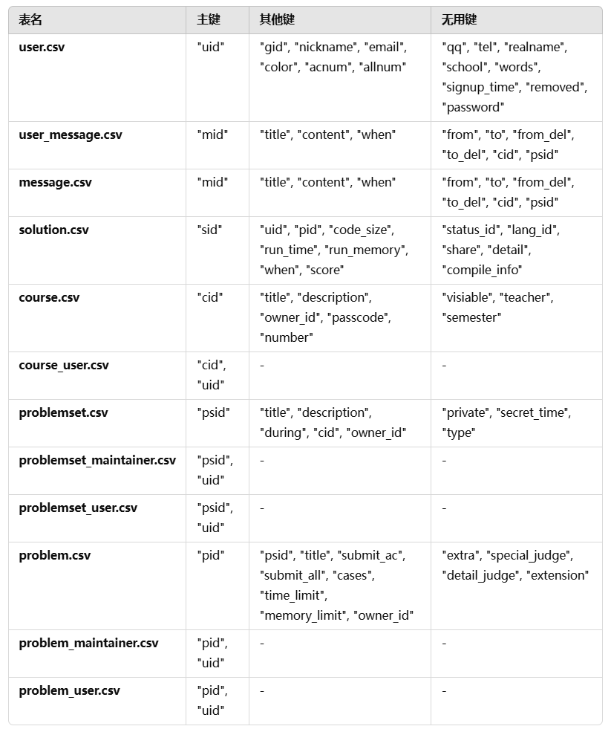
数据库设计
数据库结构
数据库内容
数据库使用MySQL，设计了用户表、题目表、提交记录表等多个数据表，确保了数据的完整性和一致性。
”
”
Notes:
””数据库使用MySQL，设计了用户表、题目表、提交记录表等多个数据表，确保了数据的完整性和一致性。数据库结构数据库设计数据库采用了严格的访问控制和加密措施，确保了数据的安全性和隐私保护。数据库安全

Slide 13
03
DESIGN
项目亮点
DESIGN
POWERPOINT
Notes:
DESIGNDESIGNPOWERPOINT03项目亮点

Slide 14
技术创新
前沿技术融合
系统性能优化
项目成功地将Node.js、Vue.js、Yii2框架和MySQL数据库等技术融合在一个平台上，展示了团队的技术实力。
在系统设计过程中，团队特别注重性能优化，通过多种措施确保了系统的高效运行。
Notes:
项目成功地将Node.js、Vue.js、Yii2框架和MySQL数据库等技术融合在一个平台上，展示了团队的技术实力。前沿技术融合技术创新在系统设计过程中，团队特别注重性能优化，通过多种措施确保了系统的高效运行。系统性能优化

Slide 15
用户友好
界面设计
交互体验
界面设计充分考虑用户的使用习惯，简洁明了，易于上手。
交互体验流畅，用户在编程实践中能够获得良好的学习体验。
老师也能够清晰看到学生答题情况以及实现题目的上传与删除。
Notes:
界面设计充分考虑用户的使用习惯，简洁明了，易于上手。界面设计用户友好交互体验流畅，用户在编程实践中能够获得良好的学习体验。交互体验

Slide 16
04
DESIGN
项目成果
DESIGN
POWERPOINT
Notes:
DESIGNDESIGNPOWERPOINT04项目成果

Slide 17

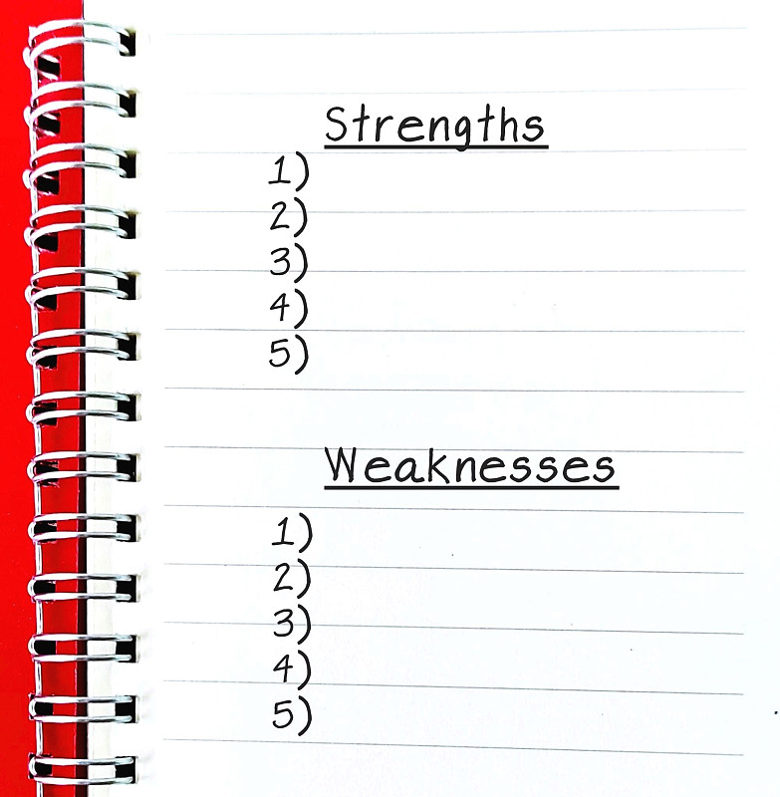

功能实现
功能完整性
功能可用性
本项目实现了从用户登录到编程实践、评分反馈的完整流程，涵盖了用户交互的各个环节。项目功能完善，提供了灵活的查询功能、图表展示以及对题库的增删改操作，用户可以便捷地进行题库管理和数据分析。整体系统设计合理，确保了各个功能模块的高效运行与良好的用户体验。
每个功能模块都经过反复测试，确保了良好的可用性。
特别是对于数据的展示也通过反复查验，确保对于数据库增删改查操作的正确性
Notes:
功能完整性项目实现了从用户登录到编程实践、评分反馈的完整流程，功能完善。功能实现功能可用性每个功能模块都经过反复测试，确保了良好的可用性。

Slide 18
项目展示
展示效果
展示内容
通过实际操作演示，展示系统的优秀性能和用户体验。
项目展示将详细呈现系统的各项功能和实际运行效果。
Notes:
项目展示将详细呈现系统的各项功能和实际运行效果。展示内容项目展示通过实际操作演示，展示系统的优秀性能和用户体验。展示效果

Slide 19
DESIGN
2024
谢谢大家
GitHub仓库：
https://github.com/aakennes/WebDataBase
汇报小组
通宵达旦
时间
2024.12.24
Notes:
DESIGN汇报人AiPPT时间20XX.XX20XX谢谢大家

